Slide 1
ТОС «Доброта» д. Коткозеро
Проект «Чистый двор» 2019 г.
Стоимость проекта 335 000 руб.

Slide 2
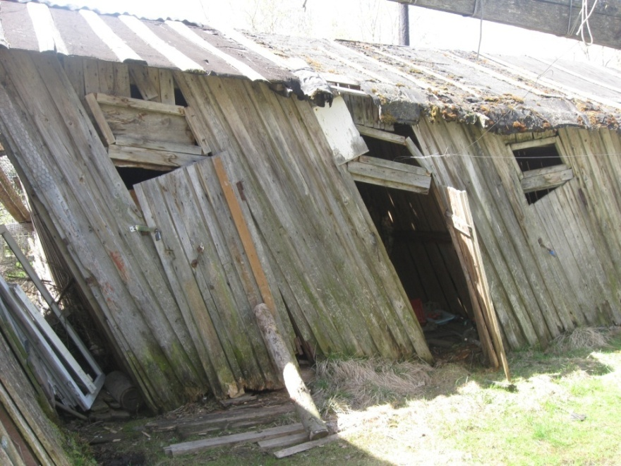
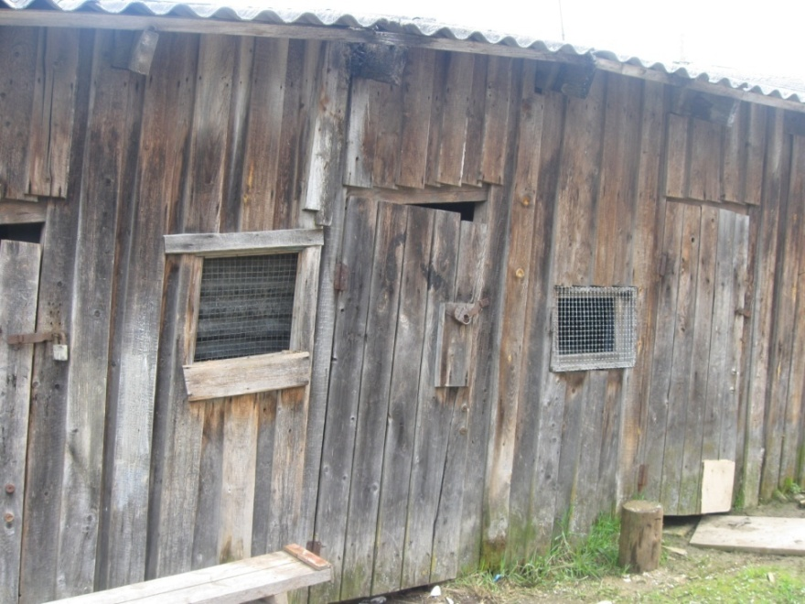
Старые сараи

Slide 3
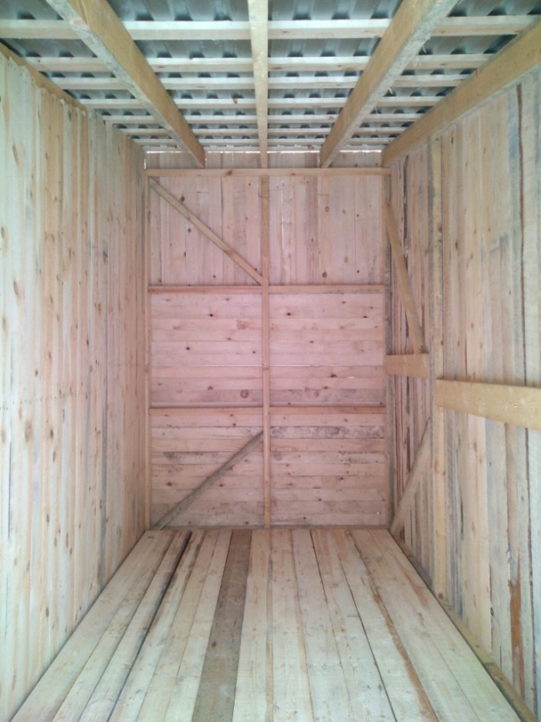
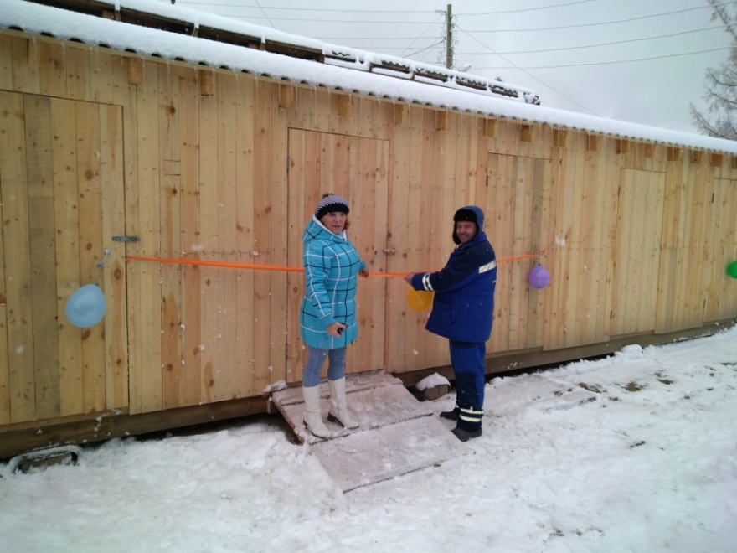

Slide 4
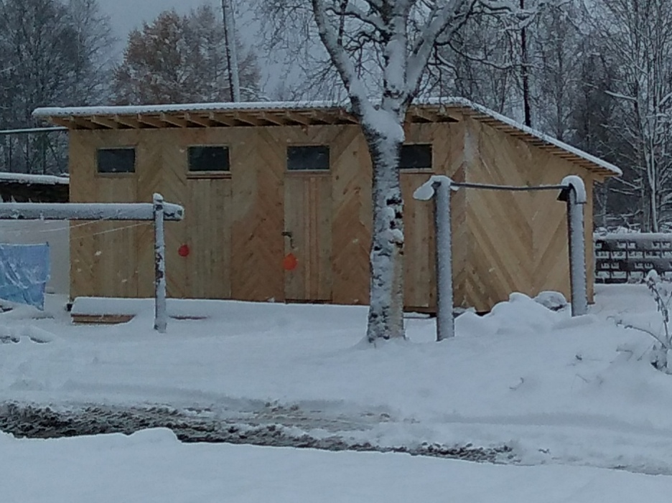
Новые 4 сарая

Slide 5
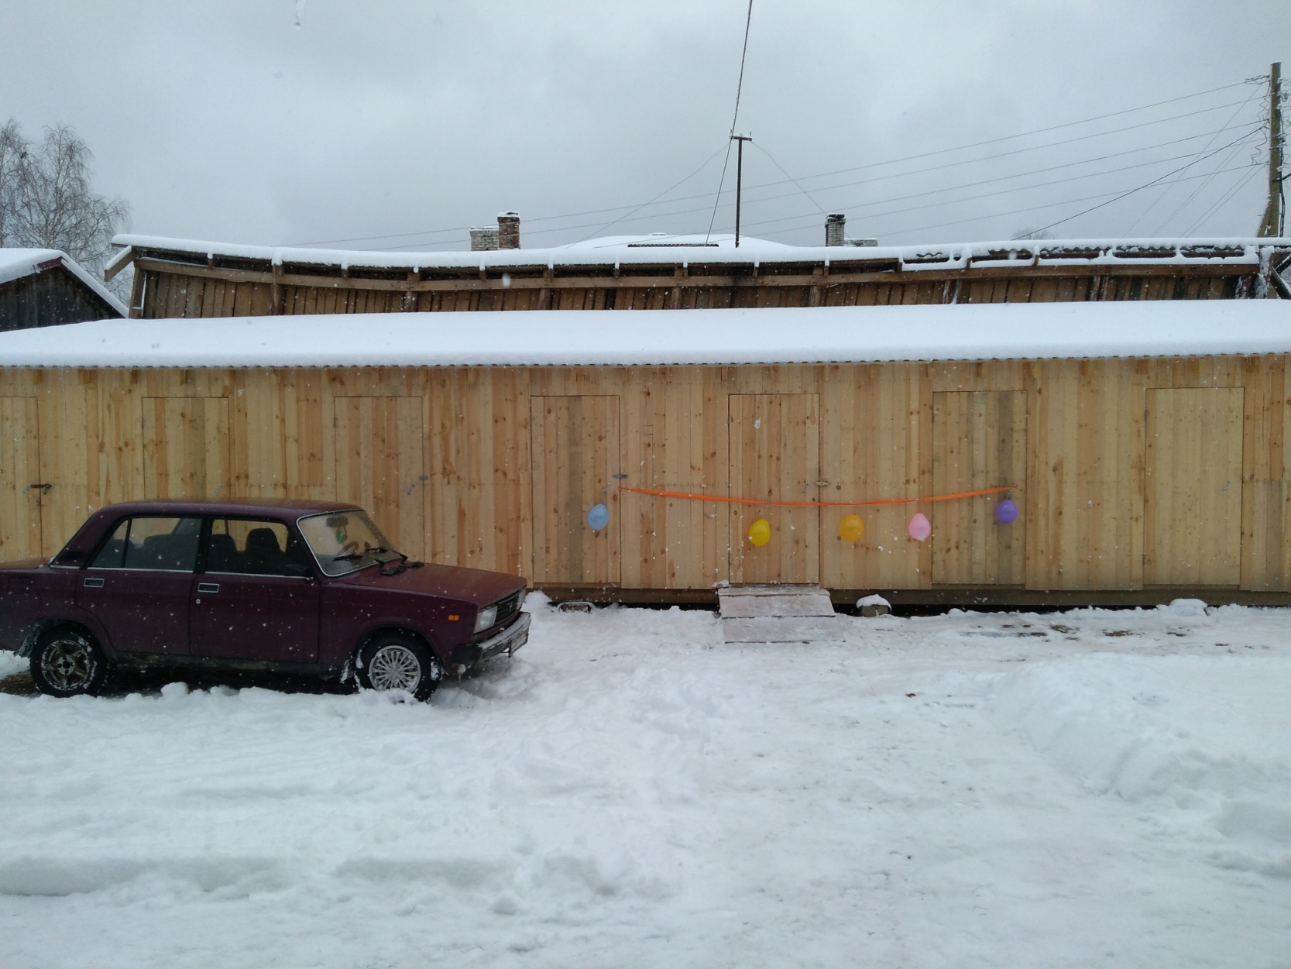
Новые 8 сараев

Slide 6
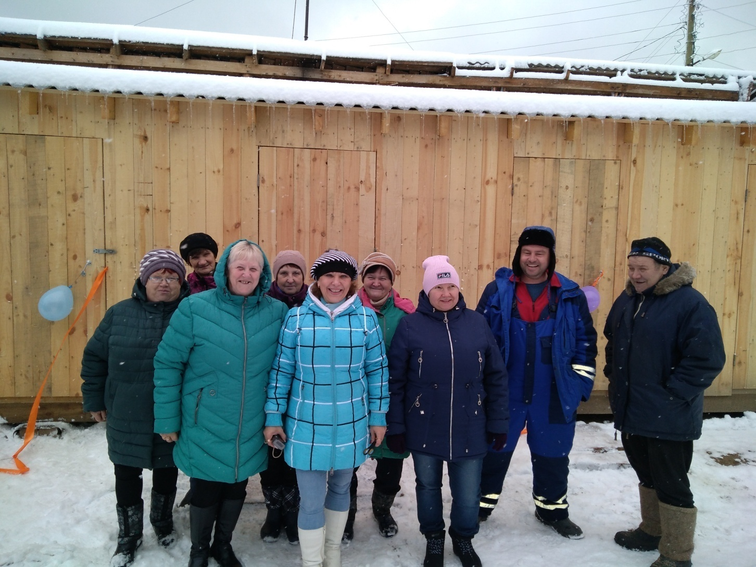
Жители ТОС «Доброта» на открытии проекта – 29 октября 2019г.

